Slide 1
PREVENTION SECURITE

Slide 2
Les risques professionnels dans l’activité de travail

Slide 3
Les risques professionnels dans l’activité de travail
Marc
Chauffeur-livreur de boissons en fûts dans les cafés, hôtels et restaurants
Entreprise Assoif
Tous les jours
Marc

Slide 4
Les risques professionnels dans l’activité de travail
Une flaque d’huile sur le sol
Un salarié se déplace dans l’atelier prés d’une flaque d’huile
Un salarié glisse sur une flaque d’huile
Chute de plain pied
Une entorse

Slide 5
Les risques professionnels dans l’activité de travail
Marc emprunte des escaliers raides et exigus pour aller stocker des produits
Marc rate une marche des escaliers
Escaliers raides et exigus
Marc
Entorse de la cheville

Slide 6
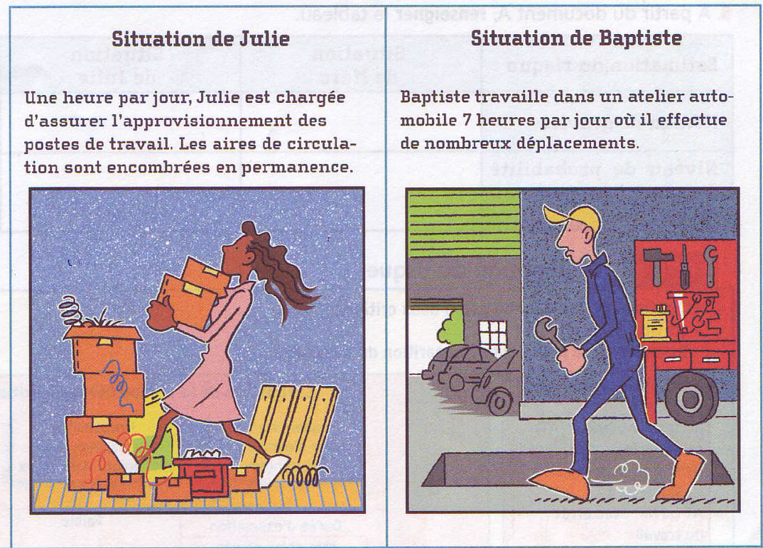
Les risques professionnels dans l’activité de travail

Slide 7
Les risques professionnels dans l’activité de travail
Julie Baptiste
Aires de circulation encombrées
Fosse
Julie se déplace sur des aires de circulation encombrées pour assurer l’approvisionnement des postes
Baptiste se déplace à proximité de la fosse
Julie heurte un objet qui encombre l’aire de circulation et perd l’équilibre
Baptiste tombe dans la fosse
Chute de plain-pied
Chute de hauteur
Fracture ou hématome
Mort ou fracture de la colonne vertébrale

Slide 8
Les risques professionnels dans l’activité de travail

Slide 9
Les risques professionnels dans l’activité de travail
4
2
4
4
2
4

Slide 10
Les risques professionnels dans l’activité de travail

Slide 11
Les risques professionnels dans l’activité de travail

Slide 12
Les risques professionnels dans l’activité de travail

Slide 13
Les risques professionnels dans l’activité de travail

Slide 14
Les risques professionnels dans l’activité de travail
Séparer les aires de circulation et les lieux de stockage
Installation d’un pont élévateur
Ascenseurs
Elargissement de l’escalier
Matérialiser les aires de circulation
Platelage automatique
Barrières
Monte charge escalier
Chaussures antidérapantes
Panneau interdisant de déposer du matériel sur les aires de circulation
Affiche sur les risques de chute
Panneau informant la présence de la fosse
Panneau signalant les escaliers raides et exigus

Slide 15
Les risques professionnels dans l’activité de travail
Ascenseur
+
+
+
-
+
+
-
-
+
+
+
Monte-charge
+
+
+
-
+
+
-
+
+
+
+
Panneau informant de l’escalier raide et exigu
+
-
-
+
-
-
+
+
-
-
-

Slide 16
Les risques professionnels dans l’activité de travail

Slide 17
Risque électrique

Slide 18
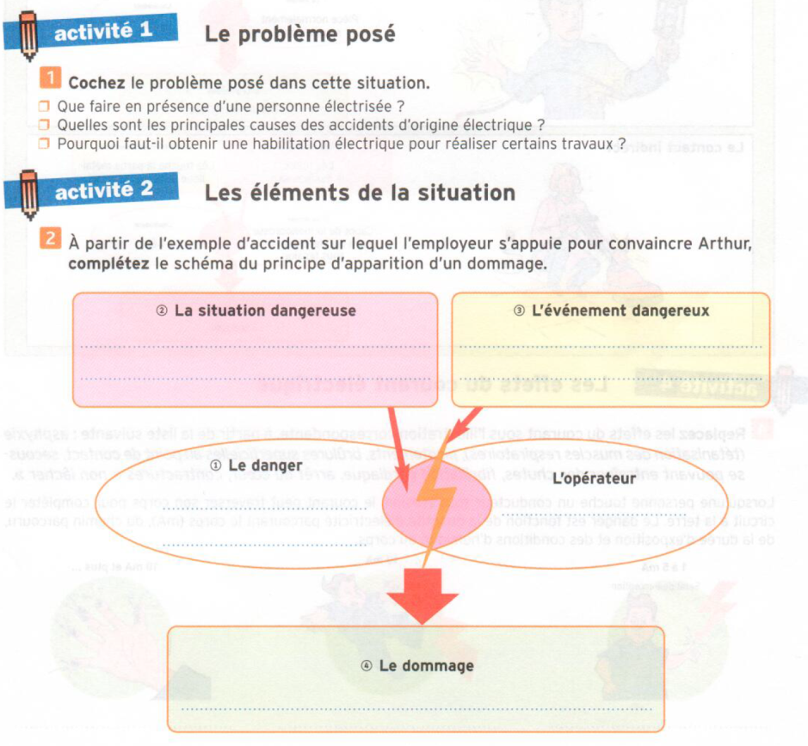
Risque électrique
Un ouvrier réalise une opération de maintenance auprès d’un conducteur sous tension non isolé
Amorçage d’arc entre le conducteur non isolé et le tournevis de l’ouvrier
Conducteur sous tension non isolé
Ouvrier
Electrisation, brulures, fibrillation cardiaque

Slide 19
Risque électrique

Slide 20
Risque électrique

Slide 21
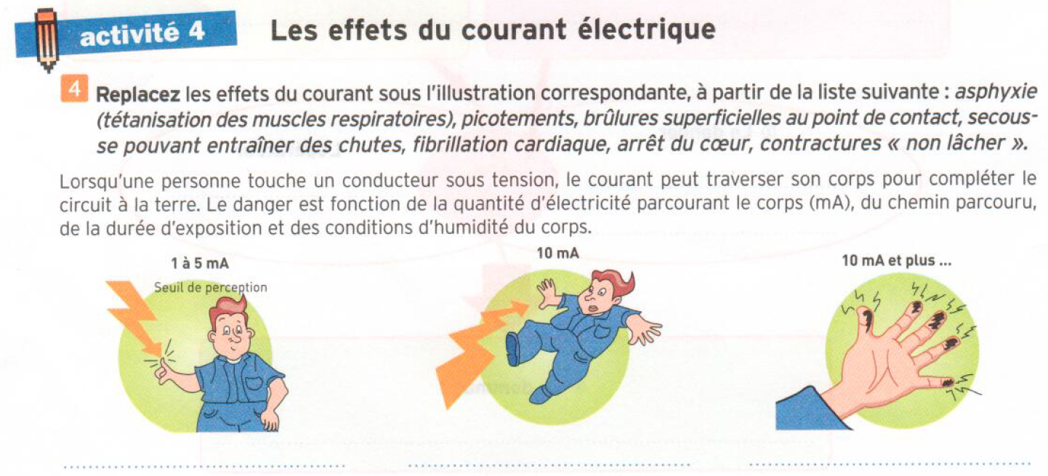
Risque électrique
Picotements
Secousse
Brûlure superficielle au point de contact
Contractures
Asphyxie
Fibrillation cardiaque
Arrêt du coeur

Slide 22
Risque électrique
Isolations
Poses d’obstacles
Eloignement des pièces nues sous tension
Coupure automatique
Disjoncteur différentiel
Matériel homologué

Slide 23
Risque électrique

Slide 24
Risque électrique
Casque
Lunettes
Matériel isolant
Gants
Ni ceinture,
ni bout de métal
Pas de métal
Chaussures isolantes
Tapis isolants

Slide 25
Risque électrique
Basse tension
Chargé de travaux
Travaux sous tension

Slide 26
Le risque chimique

Slide 27
Le risque chimique
Théo verse 5 litre d’anhydride acétique dans un bidon contenant des déchets d’acide acétique et dérivés
Réaction chimique avec projection de vapeur et de liquide
Anhydride acétique
Théo
Brûlure au visage et aux yeux

Slide 28
Le risque chimique
Réduction du risque nécessaire

Slide 29
Le risque chimique

Slide 30
Le risque chimique
Brûlures
Brûlures

Slide 31
Le risque chimique

Slide 32
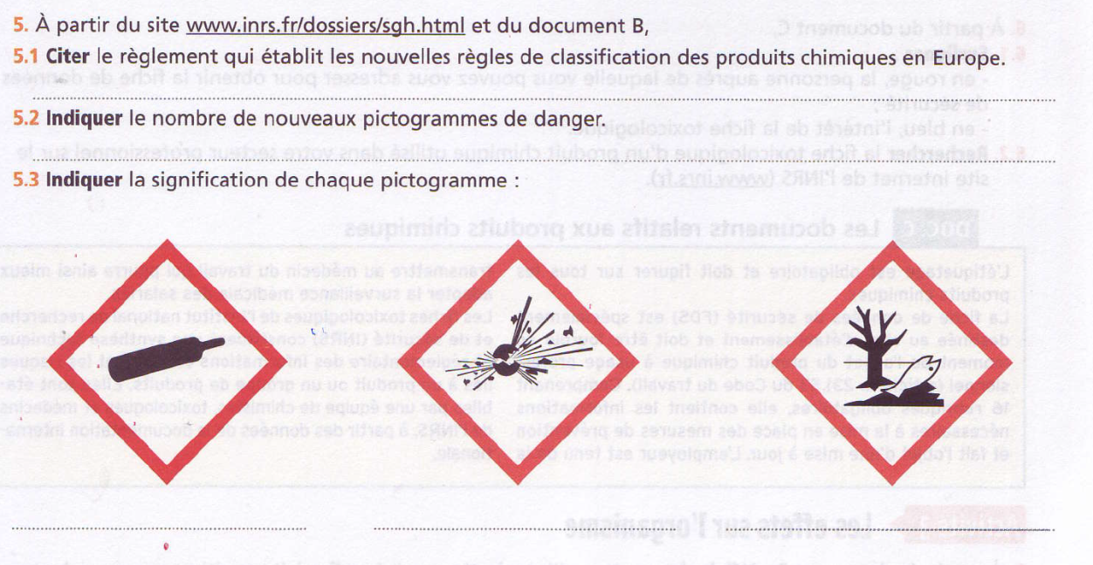
Le risque chimique
C’est informer l’utilisateur sur les danger et la conduite à tenir en cas de contact avec le produit
Le règlement CLP (Classification Labelling and Packaging )
9 nouveaux pictogrammes)
Gaz sous pression
Explosif
Danger pour le milieu aquatique

Slide 33
Le risque chimique

Slide 34
Le risque chimique

Slide 35
Le risque chimique
Elle résulte de l’absorption ou de l’inhalation en une ou plusieurs fois rapprochées d’une dose trop importante de produit
Elle résulte de l’absorption de doses très faibles de produits sur une longue durée

Slide 36
Le risque chimique
Digestive
Respiratoire
Cutanée
Sanguine

Slide 37
Le risque chimique
Respiratoire + cutanée
Cutanée
Cutanée
Digestive
Respiratoire

Slide 38
Le risque chimique
Respiratoire
Nerveux
Brûlures
Irritation
Bronchite
Asthme
Cancer - Asphysxie
Vertiges
Pertes de mémoire
Troubles du comportement
Mouvements moins précis
Digestif
Brûlures
Irritation
Dermite
Eczéma
Allergie
Nausées
Vomissements
Brûlures
Intoxications

Slide 39
Le risque chimique
L’air, l’eau, le sol

Slide 40
Le risque chimique
Engrais déversés dans la rivière
Destruction de toute vie animale
Eau impropre à la consommation

Slide 41
Le risque chimique
Moyen mécanique de suppression des déchets
utilisation de produits moins dangereux
-Ventilation (hotte aspirante)
Masque respiratoire
gants
Cagoule- Combinaison
Etiquette
Panneau indiquant les protections obligatoires

Slide 42
Le risque chimique
Douche de sécurité
Protection obligatoire de la figure

Slide 43
L’analyse d’un accident du travail

Slide 44
L’analyse d’un accident du travail
Corentin manœuvre intérimaire
Le cariste
Décharger les marchandises
Equilibrer une charge sur les touches du chariot élévateur
Chariot élévateur
Charges
Quai de chargement
Atelier (aires de circulation)

Slide 45
L’analyse d’un accident du travail
Mort par écrasement
Blessure au pied
Dégâts matériels seulement
Pour une même cause, il y a trois conséquences possibles. En prévention la conséquence la plus dramatique sera envisagée et ne pourra être acceptée.

Slide 46
L’analyse d’un accident du travail
Un rôle de prévention; rechercher toutes les causes possibles pour éviter son renouvellement
L’arbre des causes

Slide 47
L’analyse d’un accident du travail

Slide 48
L’analyse d’un accident du travail

Slide 49
L’analyse d’un accident du travail
Pour obtenir un maximum d’informations et pour la complémentarité des regards

Slide 50
L’analyse d’un accident du travail
Ouvriers
Chef d’atelier
Infirmière
Employeur
Délégué du personnel ou CHSCT ou CE
Animateur prévention
Corentin est intérimaire
Il monte sur les fourches
Il doit équilibrer une charge
Il se tient avec les mains sur les barres reliant le mât
Le cariste actionne la descente
Le cariste doit déposer la charge au sol
Corentin a la main gauche coincée entre la barre fixe et la barre mobile

Slide 51
L’analyse d’un accident du travail

Slide 52
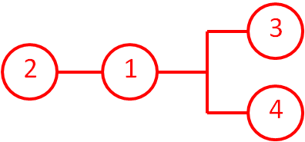
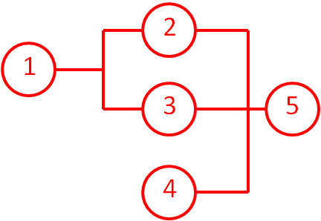
L’analyse d’un accident du travail
Sol était mouillé
Victime a glissé
Victime s’est blessée
Victime est tombée
Arrivé en retard
Il y avait du retard
Julien a oublié de mettre son casque
Il n’a pas changé de chaussures
Système d’aération en panne
Dépanneur est intervenu
Du gaz s’est accumulé
Ne portait pas de casque respiratoire
Dépanneur intoxiqué

Slide 53
L’analyse d’un accident du travail
Le cariste doit déposer la charge au sol
Le cariste a actionné la descente
Corentin est intérimaire
Corentin est monté sur les fourches
Corentin doit équilibrer une charge
Corentin se tient avec les mains sur les barres reliant les mâts
Le chariot se déplace

Slide 54
L’analyse d’un accident du travail

Slide 55
L’analyse d’un accident du travail
Corentin est intérimaire
Information et /ou formation de l’opérateur
Formation sur la sécurité dans l’entreprise et au poste occupé
Formation cariste
Information et /ou formation de l’opérateur
Corentin est monté sur les fourches
Corentin doit équilibrer une charge sur les fourches
Arrimage de la charge
Prévention intrinséque

Slide 56
L’analyse d’un accident du travail

